Slide 1
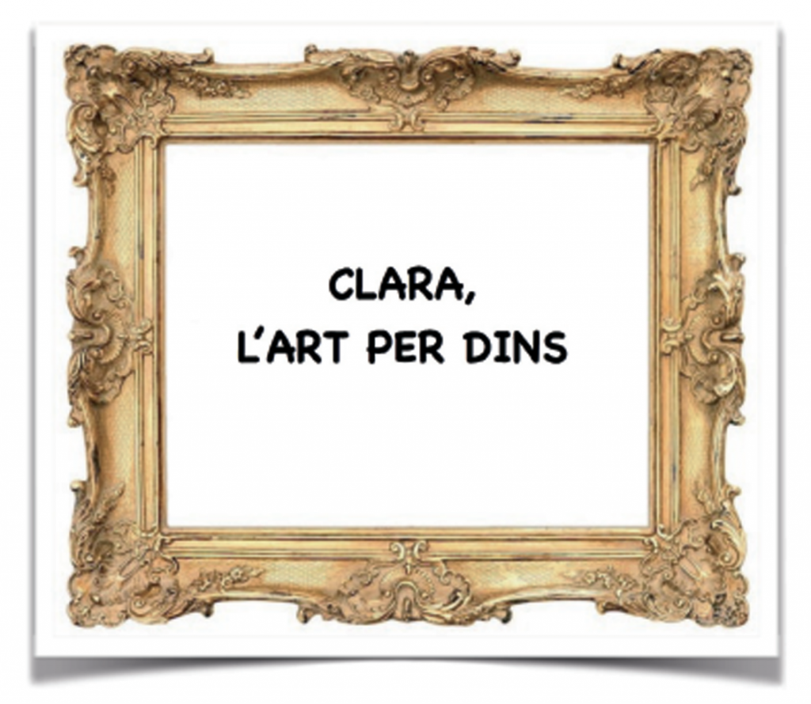

Slide 2
ON ACTUAREM?
L'Auditori de Barcelona és un modern edifici de 42.000 metres quadrats dissenyat per l'arquitecte Rafael Moneo que es va inaugurar el 22 de març del 1999. Es troba al centre del nou pol de desplegament urbà de la plaça de les Glòries, on conflueixen les tres avingudes més grans i més llargues de la ciutat (la Diagonal, la Gran Via i la Meridiana) a prop del casc antic de la ciutat, del seu Eixample, al costat del Teatre Nacional, el nus de les Glòries, l'obertura de la Diagonal al Mar, el districte 22 i la zona del Fòrum.
L'edifici combina la sòbria modernitat externa amb la Sala 1 Pau Casals per a 2.200 espectadors (que és la sala on actuarem), la Sala 2 Oriol Martorell, amb 600 localitats, la Sala 3 Tete Montoliu de 400 places i la recent inaugurada Sala 4 Alicia de Larrocha, de 152 localitats. L'acústica de les sales ha estat minuciosament estudiada dintre del projecte per l'enginyer especialitzat Higini Arau. A l'atri central d'accés s'hi ha construït una monumental llanterna cúbica de vidre en forma d'impluvi, decorada amb pintures ratllades de Pablo Palazuelo (és el punt de trobada d’abans i després del concert, exactament a la columna vermella). Al mateix complex musical, hi tenen la seva seu l'Escola Superior de Música de Catalunya (ESMUC) i el Museu de la Música. Això converteix l'Auditori en un focus de la vida musical de la ciutat en els diferents camps de la divulgació, la docència i la recerca.

Slide 3
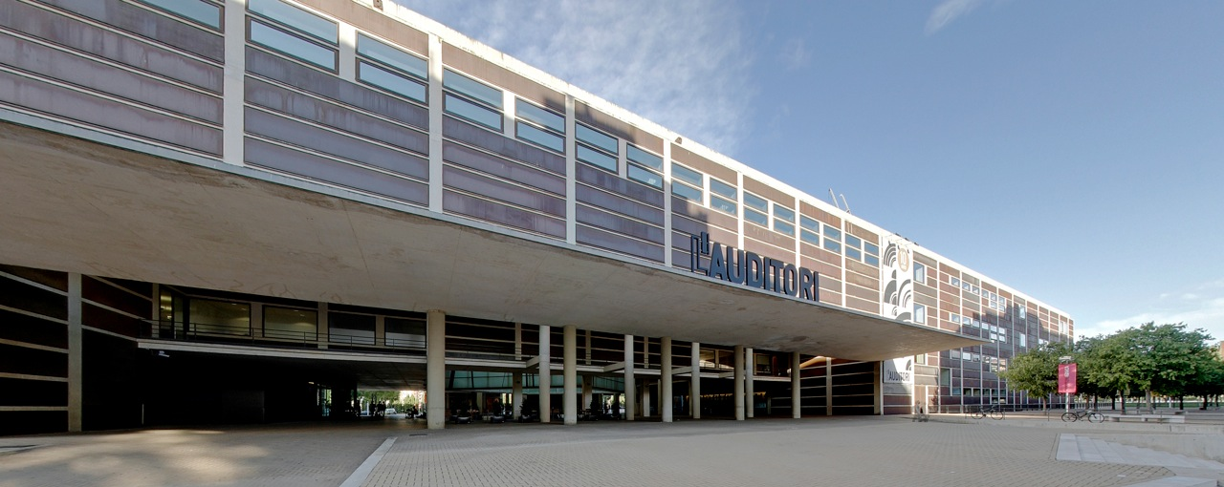
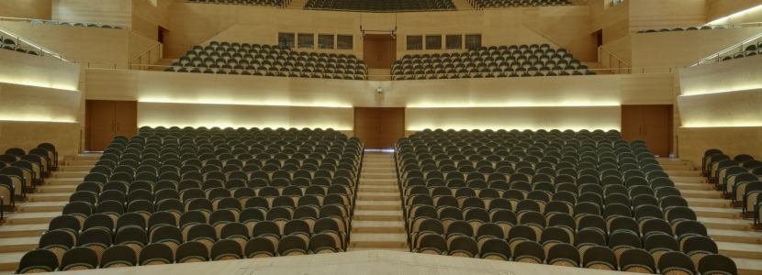
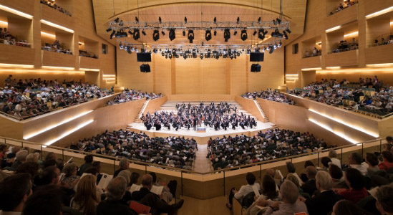
VISTES DE L’AUDITORI

Slide 5
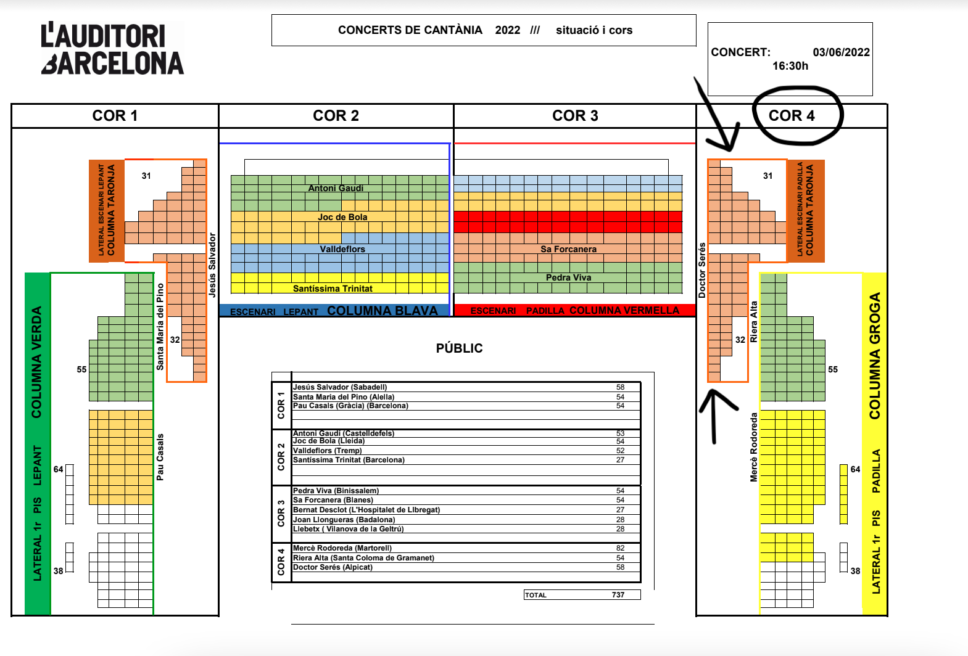
ON ESTAREM UBICATS I QUINES ESCOLES HI HAURÀ?

Slide 6
INDICACIONS PER A L’ALUMNAT
• Tots els que estem a l’escenari hem d’anar vestits amb samarreta de color negre(millor llisa sense cap dibuix o lletres) i pantalons o faldilles negres, preferiblement amb butxaques per a poder guardar material.
• Ens ha de quedar ben clar quan haguem d’utilitzar el material i quan no, per tal que no hi hagi confusions.
• Hem de pensar en tot moment que estem a un lloc públic i que, per tant, hem de cuidar els espais (no llençar papers, no embrutar les parets, etc.).
• A l’escenari, hem d’entrar amb tranquil·litat, sense córrer ni donar empentes, ja que tots tenim el lloc reservat. Hem de tenir una bona actitud, actitud d’artistes tant quan cantem com quan no estiguem cantant.
• A vegades hi haurà molts focus amb llum i a vegades estarem a les fosques. Encara que no s’hi vegi, el so es propaga igual. A la sala hi ha micròfons per tot arreu, els anomenats micros d’ambient, que capten qualsevol comentari per fluixet que el diguem.
• Hem de cantar en tot moment com sabem cantar. Si cridem més del compte, no s’entendrà el text i quedarà malament. Hem de cantar com si estiguéssim a la classe, ja que els micròfons ja fan la seva funció.
• Reaccionar ràpid a totes les indicacions del director (verbals o gestuals).
• Fer cas de les persones de l'organització, d’altres mestres, del director....
• No menjar (xiclet, caramels, etc.)
• Hem de vetllar en tot moment que vagi bé, per tant, quan estem a l’escenari, no ens agradaria haver de canviar algun/a nen/a de lloc per tal que tot funcioni millor.

Slide 7
• En acabar l’assaig, deixar l’escenari net de jaquetes, elements escènics, bosses...
A l'hora de cantar:
• Mirar el director.
• Escoltar els companys.
• Escoltar els músics.
• Posar bé el cos per tal que la veu pugui sortir correctament.
• No saludar ni buscar els pares, amics...
• No preocupar-se absolutament de res més que de cantar.
• Sabem del cert que estar en un escenari on et mira i t’escolta tanta gent no és una situació molt habitual. Tot i així, hem de mantenir la calma tant quan estiguem a fora de l’escenari esperant per a entrar com quan ja siguem dins.
• El més important és que puguem gaudir tots (els mestres també) d’aquesta experiència que recordarem la resta de la nostra vida. A nosaltres, els mestres, ens fa molt feliços que any rere any puguem compartir el Cantània amb vosaltres i sempre ens n’enduem un record molt dolcet i amorós. Esperem que per a vosaltres també sigui molt enriquidor.

Slide 8
INDICACIONS PER AL PÚBLIC
• S’obriran les portes 20 minuts abans de l’hora del concert.
• Cadascú porta la seva entrada, que haurà de lliurar a la porta d’entrada i els acomodadors us ajudaran a trobar el lloc si ho necessiteu.
• Hem de ser puntuals.
• Situar-vos al lloc que teniu assignat (no drets al costat de l’escenari).
• Rrestarà prohibit fer fotos amb flash durant el concert, cal esperar al moment del bis.
• En cas de fer filmacions, fer-ho discretament des de la mateixa butaca.
• Fer cas de les instruccions que us donin des de l’organització (des del micròfon o persones acreditades)
• A la sortida dels concerts es vendran CD’s de la Cantata.

Slide 9
EL COMPOSITOR
Josep Maria Guix (Reus, 1967) va estudiar Història de l’Art a la Universitat Autònoma de Barcelona (UAB), Teoria de la Música i Composició al Conservatori de Badalona, música electrònica a la Fundació Phonos (Barcelona) i informàtica musical a l’IRCAM (París). Ha rebut classes i consell de Benet Casablancas, David Padrós, Joan Guinjoan, José Manuel López López i Jonathan Harvey.
Ha estat guardonat en diverses ocasions: X Premi Internacional de Composició “Ciutat d’Alcoi” (Espanya, 1995), Premio SGAE Jóvenes Compositores (Espanya, 2000), Concurs Innovamusica (Andorra, 2008), Salvatore Martirano Memorial Composition Award (EUA, 2010), I Concurs Internacional “Festa de la Música Coral” (Barcelona, 2015), Kaleidoscope Chamber Orchestra call for scores (Los Angeles, 2018).
La seva tasca docent a Barcelona s’ha centrat en l’IES Pedralbes, el Conservatori Superior del Liceu, la Universitat Pompeu Fabra (UPF) i la Universitat Internacional de Catalunya (UIC). Des 2007 fins a 2011, va ser director artístic del Festival “Nous Sons” a L’Auditori (Barcelona). La temporada 2018-19 ha estat compositor convidat en el Palau de la Música Catalana. La seva música ha estat enregistrada per Neu Records.

Slide 10
L’ARGUMENT DE LA HISTÒRIA
Després de passar quinze dies a casa la seva àvia Blanca —dues setmanes fantàstiques en què s’ho han passat la mar de bé fent tota mena de coses—, la Clara espera avorrida que la seva mare la vingui a buscar. Però abans, totes dues tindran temps de viure una altra peripècia. A les golfes l’àvia Blanca hi té guardat un marc enorme sense cap quadre, i proposa a la seva neta que travessin el marc… D’aquesta manera, la Clara i la Blanca començaran una última aventura, aquesta vegada dins de les obres d’art, un món màgic i meravellós on s’alteren les distàncies i el temps corre a una altra velocitat.

Slide 11
LES ENTRADES
El preu de cada entrada és de 8,50 Euros.
Es disposarà de dues entrades per alumne.
Data límit per pagar entrades: 11 de març.
Paguen entrada tots els nens/es a partir d’1 any.
Pagament: A través del número de compte que enviarem per correu electrònic.
Durant l’abril rebreu les entrades (les donarem als vostres fills/es en paper).
A partir del 16 d’abril de 2020, si queden entrades disponibles, es posaran a la venda per al públic en general. Es vendran a les taquilles i a la web de l’Auditori de Barcelona.

Slide 12
ADRECES D’INTERÉS
https://agora.xtec.cat/ceip-drseres-alpicat/general/cantania-2022-clara-lart-per-dins/
https://www.youtube.com/channel/UC2bayNW10Cer28q-nIy5gbA
https://www.youtube.com/user/nologas

